Slide 1
Современная трактовка педагогических взглядов А.С. Макаренко о роли и значении развития коллектива воспитанников как средства передачи ценностей традиционной культуры российского общества учащимся школы

Slide 2
«Коллектив — это социальная общность людей, объединенных на основе общественно значимых целей, общих ценностных ориентаций, совместной деятельности и общения»

Slide 3
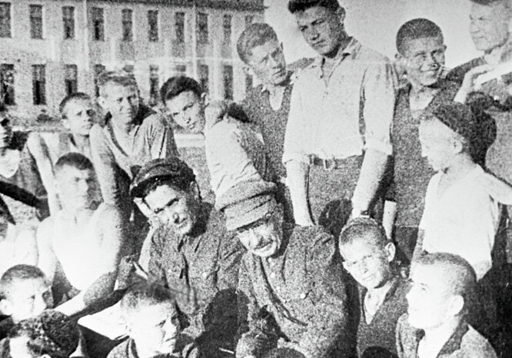

Slide 4
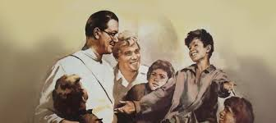

Slide 5
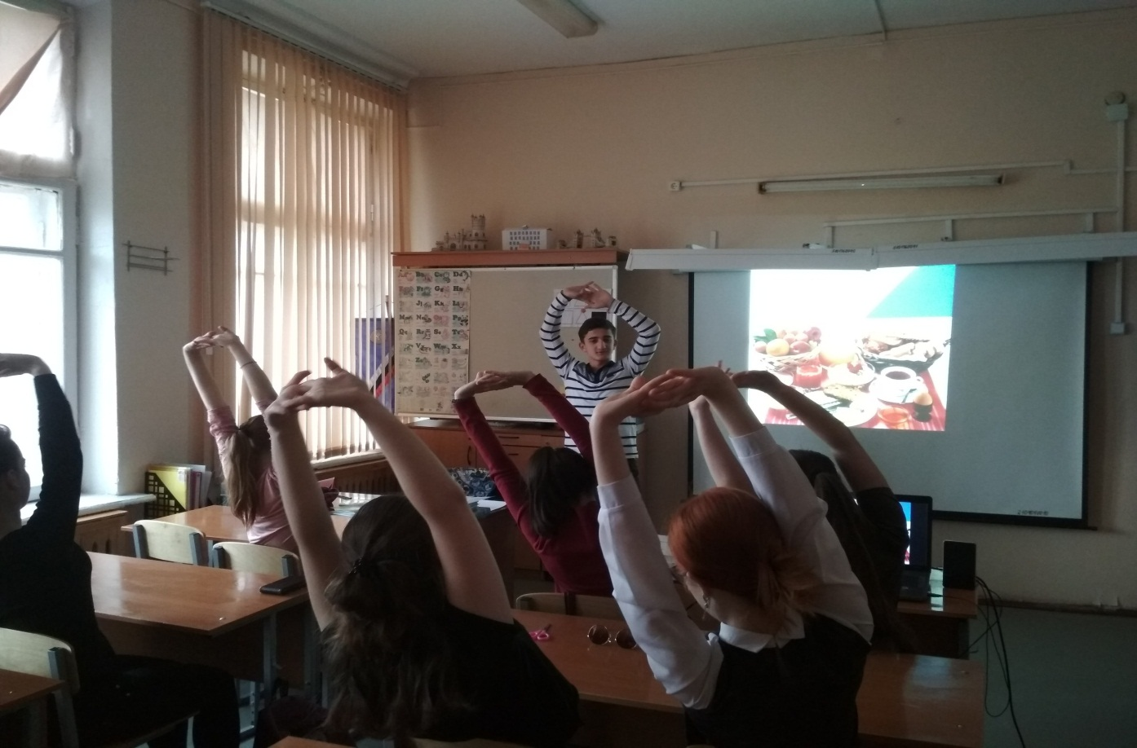

Slide 6
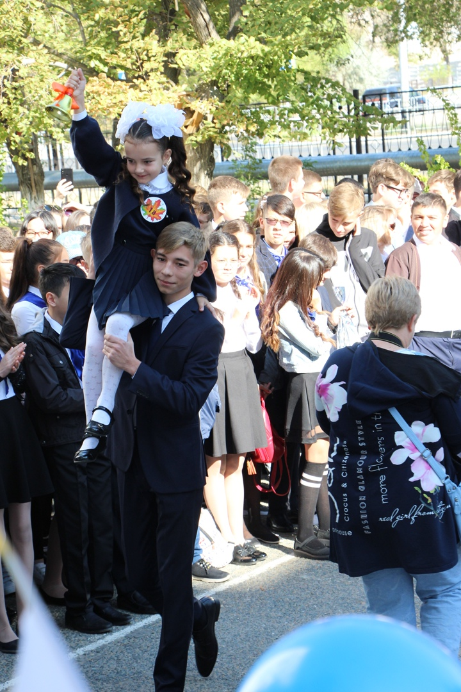
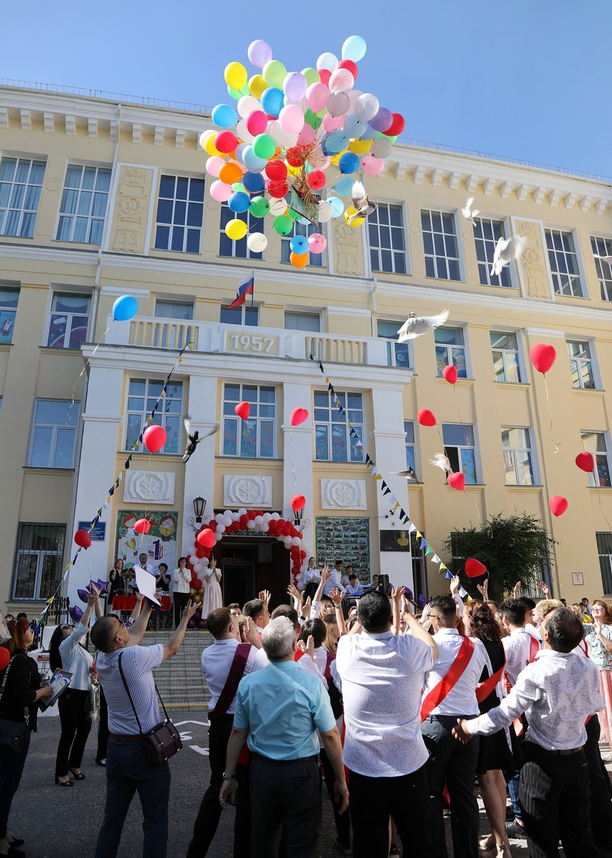

Slide 7
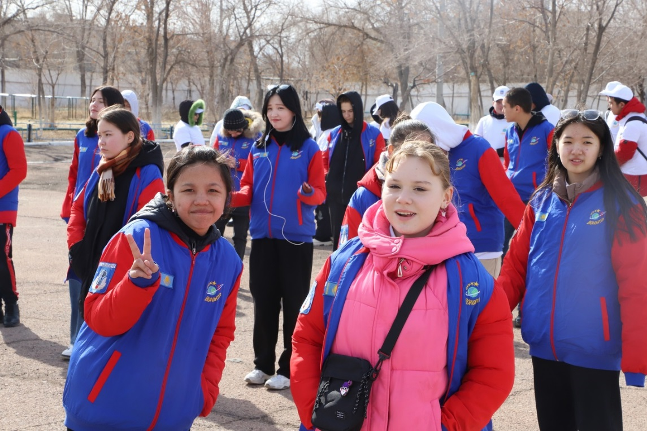
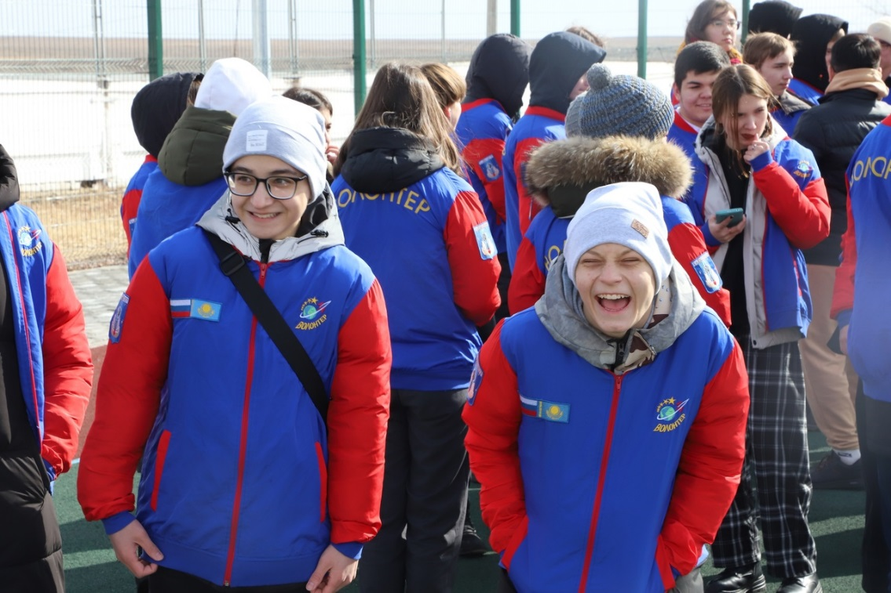

Slide 8
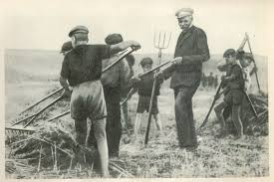

Slide 9
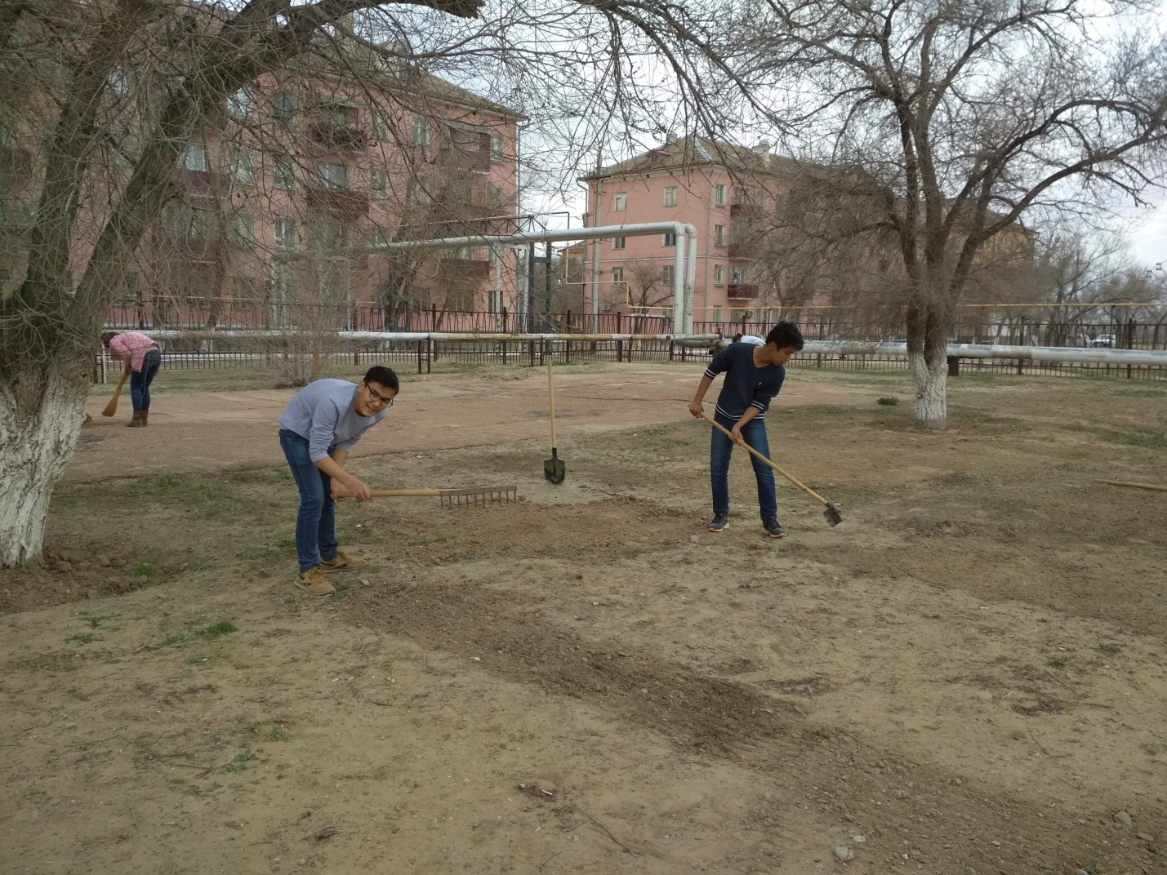

Slide 10
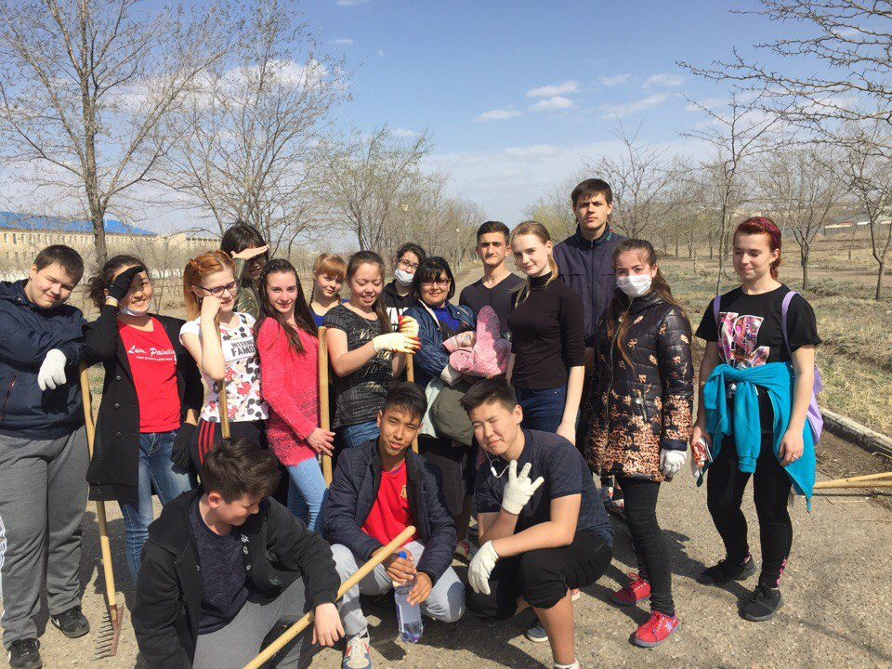

Slide 11
Советы А.С. Макаренко
Дисциплина
Режим
Наказание
Поощрение
Метод «обходного» движения
«Воздействие словом»

Slide 12
Радостно

Slide 13
Грустно

Slide 14
Влюбленно

Slide 15
Удивленно

Slide 16
Недовольно

Slide 17
Смущенно

Slide 18
Задумчиво

Slide 19
Испуганно

Slide 20
Живите с детьми одной жизнью, одним коллективом. Работайте вместе, принимайте решения вместе, ставьте цели вместе. А.С. Макаренко

